Slide 1
Kokeellisuus oppimisen ja arvioinnin tukena KE1 – kurssilla
Jaana Taivainen
Joensuun normaalikoulu

Slide 2
Tavoitteet
saada kokeellisuus saumattomaksi osaksi kurssia
opiskelijoiden oppimisen tukeminen kokeellisuuden avulla
arvioinnin monipuolistaminen.

Slide 3
Kokeellisuus ennen ja nyt
Ennen | Nyt
Opettajan demonstraatiot 1-2 oppitunnin mittaista oppilastyötä | 10 pientä tutkimustehtävää tuntitehtävien lomassa 2 pidempää oppilasyötä, jotka jatkuivat tarpeen mukaan seuraavilla kerroilla

Slide 4
Oppituntien rakenne
Lyhyt yhteinen osio: läksyn tarkistus ja uuden aiheen aloitus
Itsenäiset tuntitehtävät: uusien käsitteiden haltuunotto ja harjoittelu
Kokeelliset tehtävät

Slide 5
Toteutus
Luokan yhteydessä olevaan varastotilaan on laajennettu laborointitila, johon mahtuu työskentelemään kerralla puolet ryhmästä pareittain ( 15 op.)
Luokassa toiset tekevät tuntitehtäviä ja siirtyvät kokeelliseen osioon joustavasti, kun paikkoja vapautuu.
Näin olen toteutuu myös liikkuva koulu- teema, eikä paikallaan istumista tule 75 min.

Slide 6
Arviointi
Opiskelijat laativat kokeellisesta osiosta tutkimusvihkon, josta voivat saada 10p.
Läksyjen seuranta 5p.
Koeviikon koe 30p.

Slide 7
Tutkimusvihko
Koostui viidestä tutkimustehtävästä, jotka raportoitiin TI-Nspire:llä laadittuun pohjaan. Jako opiskelijoille Edmodon kautta.
Laborointivälineiden tunnistus ja nimeäminen
Taulukon ja kuvaajan laadinta
Kemiallisen reaktion havainnointi
Seoksen erottelu
Erilaisia aineita ja ominaisuuksia

Slide 8
Esimerkkejä

Slide 9
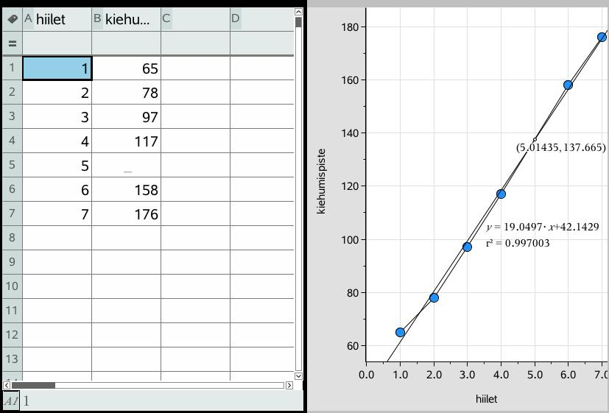

Slide 10
Graafinen tehtävä

Slide 11
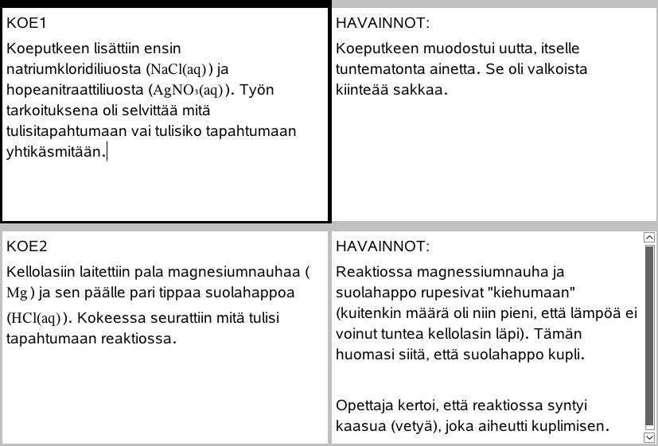
Reaktion havainnointi

Slide 12
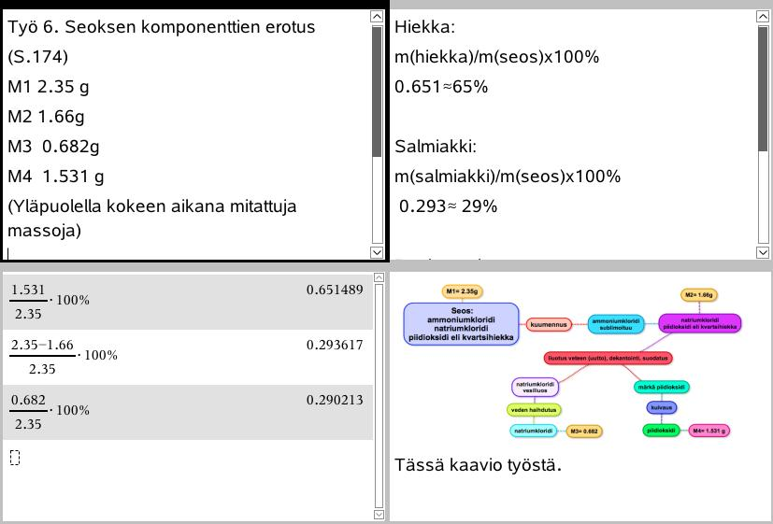
Seoksen erottelu

Slide 13
Yhteenveto
Tutkimusvihko on helpottanut opiskelijan suorituspaineita koeviikon kokeessa.
Rakenne ei suosi opiskelijoita, jotka panostavat vain kokeeseen, eivät tutkimuksiin tai läksyihin.
Opettajan valmistelutyö on joustavampaa, kun valmistelut voi tehdä toisessa tilassa etukäteen luokan ollessa varattu.
Opiskelija voi jättää kesken jääneen tutkimuksen sopivaan vaiheeseen ja jatkaa seuraavalla tunnilla.
Opiskelijoiden vuorovaikutus keskenään lisääntyy sekä tuntitehtävien, että tutkimustehtävien myötä.

